Slide 1
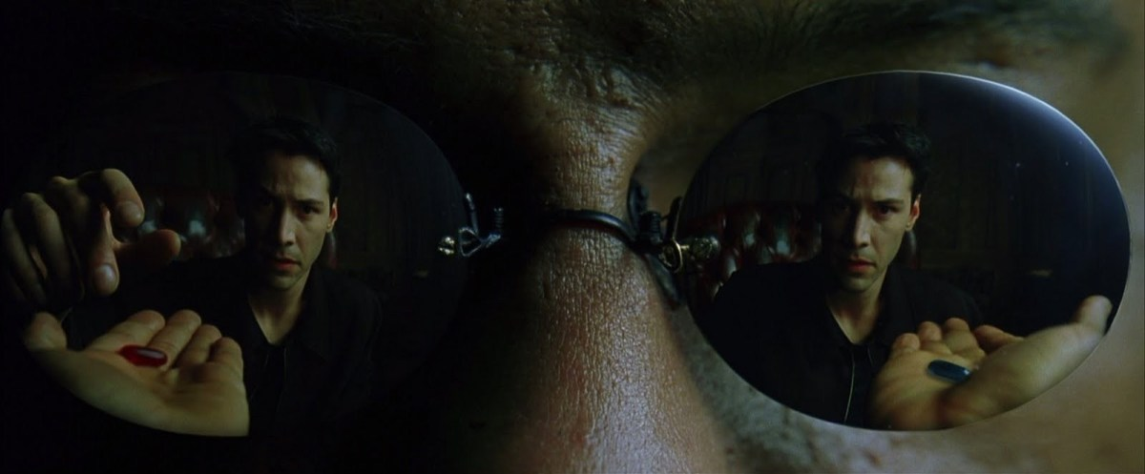
Una imposible indiferencia
“Los problemas de una filosofía comprometida con la acción”
Objetivo: Reconocer conceptos éticos y morales que permitan una relación crítica con nuestros actos, juicios y evaluaciones morales, tanto con argumentos y visiones filosóficas antiguas como contemporáneas”
Nivel Cuarto Medio, Filosofía Común
Profesores: María de los Ángeles Pérez y Roberto González.
Unidad 2: “La ética nos ayuda a mejorar y evaluar los supuestos de nuestras acciones”

Slide 2
Instrucciones:
a) Las siguientes diapositivas están encaminada dentro de un proceso de aprendizaje, para el cuál ahora realizamos una retroalimentación de lo ya visto en las guías anteriores.
b) Para encaminar algunas reflexiones se registran en algunas diapositivas ciertos audios que en lo posible puedan ayudar a la reflexión y comprensión de las guías y actividades vistas anteriormente.
c) Las dudas y cometarios pueden ser consultados a los correos institucionales de cada profesor de filosofía según curso. maria.perez@liceonsmariainmaculada.cl, roberto.gonzalez@liceonsmariainmaculada.cl
d) ES NECESARIO seguir la página de Instagram de la asignatura de FILOFOFÍA https://www.instagram.com/filosofia.nsmi/ en donde se estarán publicando preguntas, noticias y ayuda para las actividades (filosofía.nsmi)
e) Recuerda además que se estará subiendo el material grabado con audios tanto en el Instagram como en el canal de YouTube de la asignatura: https://www.youtube.com/channel/UCqT996jSu3WknoSIz_rEETQ?view_as=subscriber

Slide 3

¿Una decisión moral?
Un dilema: sin darte cuenta, yendo con tu amigo en un vehículo, atropellan a otra persona. Antes de bajar del vehículo, piensan que si la persona que embistieron con el auto está muerta, es posible que vayan a la cárcel, ya que tomaron algunas copas antes de irse de una fiesta con otros amigos, pero no tantas como para tambalearse o perder el conocimiento. La ley en tu comunidad es estricta en este tema, y está totalmente prohibido manejar con una mínima gota de alcohol en la sangre. Sin embargo, nadie los ha visto, y es imposible que sepan que fueron ustedes por diversos factores, entre ellos el clima, la zona en que ocurrió el atropello, la muy remota posibilidad de que alguien pasara por allí, incluso de día. Nunca le han hecho nada malo a nadie, han sido siempre personas que han respondido con sus padres, con sus amigos, con la escuela, y jamás se imaginaron que algo como esto podría ocurrir en estas circunstancias, y tienen todo un futuro por delante, sólo tienen 18 años. Sin embargo, la persona es muy probable que esté muerta o en una situación muy grave. Y aunque se llegara a salvar, si es que los milagros existen, requeriría que ustedes lo ayudaran hasta dejarlo dentro del hospital, y decir lo que pasó, por lo que el Estado se querellaría con razón legal por cuasidelito de homicidio. Se miran a los ojos y se preguntan: ¿Nos bajamos del auto a ver cómo está la persona que atropellamos o seguimos nuestro camino como si nada hubiera pasado?
PROBLEMA: ¿cuál de estas opciones tomarías?, Si vieras que es posible ayudarlo, ¿lo harías?, ¿aún a costa de asumir todas las consecuencias?, ¿No crees que es demasiada responsabilidad sólo por un accidente?, ¿Algo que más encima no fue intencional?, ¿No fue acaso sólo una situación fortuita entre otras?, ¿Algo que es parte del azar de las cosas que simplemente pasan?, ¿Vale la pena que de ahora en adelante te llamen ASESINX?

Slide 4
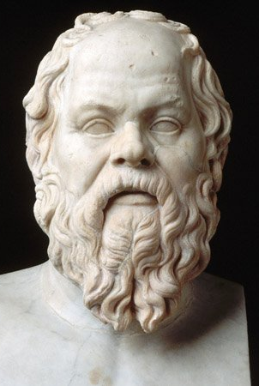
¿Acciones de carácter moral?
Dentro de las distintas variantes de este dilema, de pronto aparecen OPCIONES. Y sólo dos posibles en este caso, lo que implica que una conciencia puede tomar una de dichas opciones. Es decir, puede decidir cuál de ellas es que: ¿mejor que otra?, ¿correcta o incorrecta?, ¿buena o mala?, ¿feliz o infeliz?, ¿agradable o desagradable?.
Si esta conciencia puede y tiene que tomar una decisión, ¿Podría decirse que está en un estado latente en el que tendrá que tomar libremente una decisión, tomar una opción, y asumir las consecuencias de esa acción?
Pero esta opción es distinta a elegir entre los colores de una polera, si tomo te o café, si acaso cruzo o no la calle. ¿Cuál es la diferencia?, ¿Qué es lo que de pronto hace tan peculiar a esta decisión?
En el caso de la PARRESÍA SOCRÁTICA la respuesta es clara: se trata de la propia vida, se pone en juego la verdad o falsedad del coraje de la propia vida, el valor que esa vida tiene para exponerse, incluso, heroicamente, ante el BIEN que demanda para sí misma, en el extremo incluso de arriesgarse a sí misma.

Slide 5
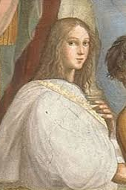
La parresía y la distinción entre ética y moral.
La parresía socrática, como examen cuidadoso, racional, riguroso de la propia vida, y con ello el descubrimiento de un “sujeto del cuidado de sí”, de un “sí mismo en la inquietud de sí” posibilito, en su forma de examen de nuestros juicios y presupuestos, la DESTRUCCIÓN DE LAS COSTUMBRES, Y CON ELLO LO QUE SE ASUMÍA COMO UNA FORMACIÓN DEL CARÁCTER YA DADO DENTRO DE SU COMUNIDAD, DE LO QUE DEBIERA SER UNA VIDA PARA LOS FINES DE LA POLIS, según una educación basada en los mitos, en la literatura tradicional, y en la sofística.
Y este punto es crucial, y en algún punto explica la muerte de Sócrates. El filósofo es el peor de todos los criminales. Y ¿no es acaso también la explicación de la muerte de Hipatia de Alejandría, quien mil años después, muere apaleada por decir que la tierra no era el centro del universo, en pleno auge del cristianismo?

Slide 6
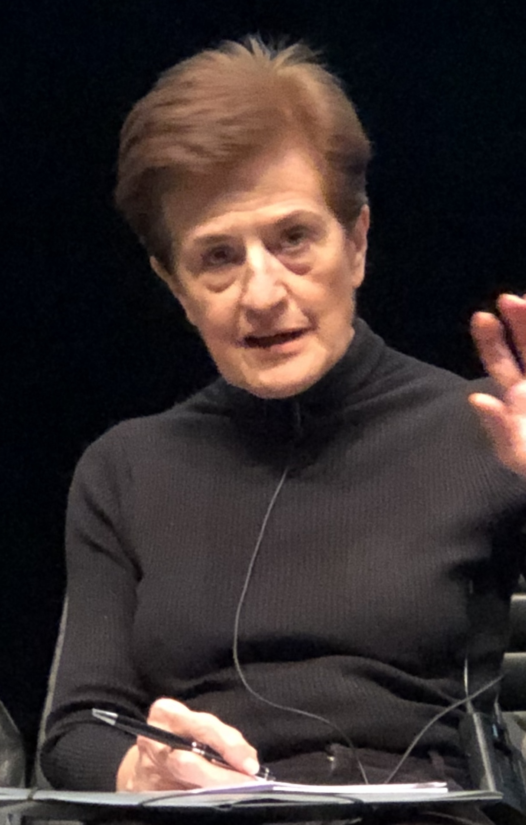
La ética y su distinción con la moral.
Digamos que en la tradición de la cultura occidental, ya existe una distinción, entre lo que Adela Cortina postulará como una diferencia entre ÉTICA Y MORAL, entendiendo como moral:
“La moral, entonces –y ésta es una definición absolutamente convencional– se referiría al ámbito de la vida cotidiana, en el que siempre, en todos los pueblos, ha habido algún tipo de conciencia moral, porque todos han entendido que debían hacerse cosas, que había cosas que eran mejores que otras y que, por lo tanto, habría algunas normas o algún sentido de la felicidad que habría que seguir.”
Preguntas para la reflexión: ¿Cuál es esa felicidad a la que aspira en su sentido cotidiano nuestra propia cultura?, ¿Y cuáles son esas cosas mejores, aquellas que debieran hacerse para el logro de ese deseo en la actualidad?.

Slide 7
Algunos apuntes sobre la idea de “moral”
1.- Y aquí uno de los puntos más importantes, es que la moral es una experiencia cotidiana en el que las personas se encuentran involucradas unas con otras, en toda una trama de relaciones, que las implica en sus acciones en una conciencia de lo que deben o no deben hacer, en el reconocimiento de sí mismas, y de las otras, o de su no reconocimiento.
2.- Otro punto a considerar es que la forma en que se estructuren las relaciones sociales, influye en la forma del reconocimiento, por lo que, si bien puede existir un deseo de algo bueno, de cosas mejores, o alguna aspiración a cierta “felicidad”, si esa trama de relaciones establece algún tipo de diferencia, eso conlleva a determinados conflictos morales entre distintos grupos, al no cumplirse en alguna relación de igualdad el anhelo de “felicidad” que cada grupo o individuo se plantee.
3.- Un último punto ahora con esta definición de “moral”, es que siendo una experiencia cotidiana de una conciencia que dentro de una determinada cultura comprende lo que es o no deseable en las relaciones con otras personas y con nosotros mismos, es posible que la moral baya cambiando con el tiempo, según los anhelos del grupo humano, las condiciones de vida, las jerarquías y las estructuras en las relaciones, etc.

Slide 8
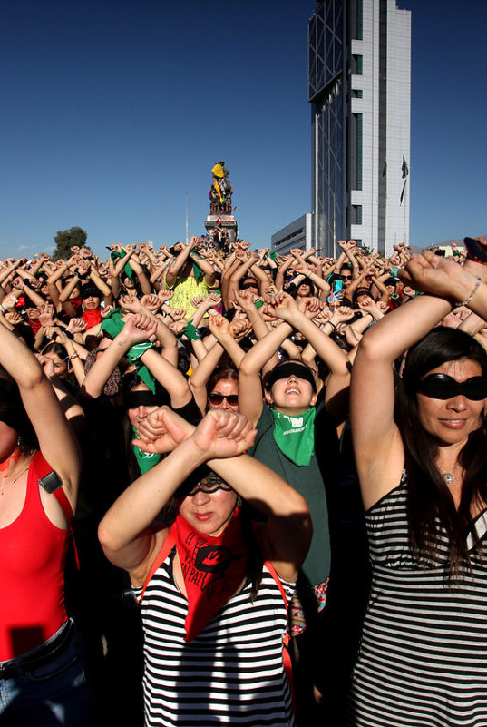
La ética y tres tareas fundamentales
“La ética sería la filosofía moral, es decir, aquella parte de la filosofía que se ocupa de la moral, de la misma manera que hay una filosofía de la ciencia, o hay una filosofía del derecho, o una filosofía de la religión. La filosofía de la moral, o ética, tendría a mi juicio tres tareas fundamentales”
1.- En primer lugar, aclarar en qué consiste el fenómeno de lo moral, que no es pequeña tarea. Ejemplo: ¿Por qué sentimos indignación ante determinadas acciones?
2.- En segundo lugar, tratar de fundamentar la moral; es decir, tratar de dar razón de la moral, decir por qué hay y por qué debe haberla o si no existe ninguna razón, decir por qué no existe. Ejemplo. ¿Es posible definir la felicidad?, ¿Es el único BIEN deseable?,¿Cuáles debieran ser las normas mínimas para una convivencia humana deseable?
3.- En tercer lugar, tratar de aplicar lo que se ha ganado en el proceso de fundamentación a la vida cotidiana. Ejemplo: ¿Qué limites son necesarios imponer dentro de una comunidad para que las personas puedan vivir una vida que “valga la pena ser vivida?

Slide 9
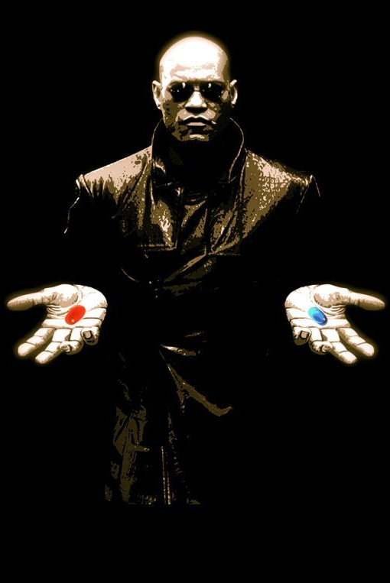
¿Por qué tenemos que actuar éticamente?
Entenderemos convencionalmente que la ética, como una formulación filosófica, implica algún tipo de inflexión con respecto a una situación, en la que nos vemos en la necesidad de elegir entre dos opciones, y que en sus presupuestos, implican nociones morales, como EL BIEN y EL MAL.
Y si bien existen disposiciones institucionales que actúan en razón de valores morales determinados en esa contraposición (bueno y malo), también hay puntos en los que como personas tenemos que tomar por nosotros mismos decisiones morales, y en este sentido, la ética es una disposición en la que nos vemos en la encrucijada de tener que tomar una decisión.
Le podríamos llamar a esta actitud convencionalmente una “ética del sujeto”, atendiendo a un PENSAMIENTO que tenemos para justificar individualmente, por nosotros mismos, esa distinción entre el bien y el mal, y con el que respondemos ante nosotros mismos y los demás para actuar o no en consecuencia.

Slide 10
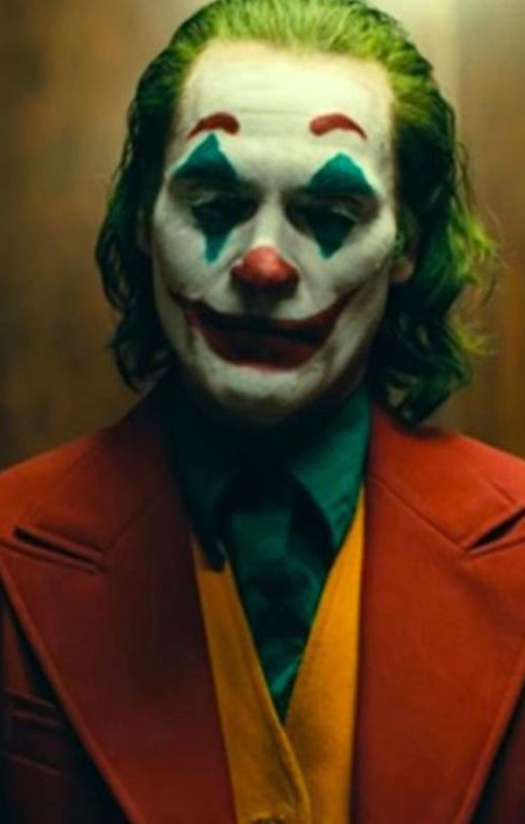
¿Por qué tenemos que actuar éticamente?
Y acá entonces la pregunta se podría formular de la siguiente manera: ¿Es necesario responder ante nosotros mismos y los demás por nuestras ideas, acciones y decisiones morales?
O expresado de otra manera, ¿Qué implicancias tiene el surgimiento del mal dentro de la vida humana?.
Asumir el argumento de que tenemos que actuar éticamente, implica que el mal no debiera ocurrir como una acción intencionada.
Asumir que no tenemos que actuar éticamente puede implicar en “nuestro razonamiento” que: a) el bien y el mal morales no existen, o b) que hay valores que son más importantes que ellos, o c) que asumir el riesgo de tomar una decisión como esa puede ser peligroso para la existencia de la misma moral.
Pregunta para la reflexión: Considerando las acciones que ha tomado El JOKER en ciudad Gótica, sus convicciones, sus decisiones, la indiferencia con la finalmente responde ante otras personas, ¿Cuál crees que es su PENSAMIENTO con respecto a la ética?, ¿Cuál crees que sería su alternativa con respecto a la ética, la a), la b) o la c)?. ¿Crees que hayan “otras razones” para no actuar éticamente?

Slide 11

Actividad: ¿Una solución para un dilema moral?
Responde en tu cuaderno las siguientes preguntas:
1.- Según el dilema planteado al inicio de este módulo, ¿Cómo plantearías en tus palabras el problema moral de la situación que se presenta en el dilema?, es decir, ¿Cuáles son las alternativas que están presentes dentro de la deliberación?
2.- Considera cuáles son los posibles argumentos para justificar o validar ambas opciones. ¿Crees que esos argumentos son necesariamente éticos? Es decir, ¿Implican algún tipo de definición del sentido y significado del bien moral?
3.- Siendo claros y honestos, a la manera de Sócrates, ¿Qué harías tú en este caso?, ¿Te consideras a ti mismo, según tu respuesta, como una persona “éticamente responsable”?
Cómo Actividad de Evaluación Formativa, envía las respuestas a las preguntas de color rojo al correo de los profesores Roberto González y María de los Ángeles Pérez.
El plazo para la entrega es hasta el día 3 de Julio.

Slide 12

Cine en cuarentena: “Ágora”
https://www.facebook.com/367378883379307/videos/438417426766454
La parresía ética, cómo examen de la propia vida, de sus ideas, de sus pensamientos, de sus acciones, y del coraje con el que se a afrontado la propia existencia, incluso asumiendo radicalmente su potencial transformador, fue una práctica cuyo coraje implica como posibilidad el que el oyente de la verdad, en una relación de poder, pueda actuar con violencia, castigo o indiferencia.
Al final de la cultura helénica, la filósofa neoplatónica Hipatia de Alejandría no puede guardar silencio frente a lo que está ocurriendo, así como tampoco puede desdecirse de sus conocimientos, y de las verdades que ella misma ha elaborado y descubierto sobre el universo y la vida humana.
En un estilo cruento, Alejandro Amenabar retrata uno de los episodios más tristes dentro de la cultura occidental, (y creo de la cultura humana en general) como lo es la quema de la biblioteca de Alejandría, así como el final de lo que fuera una cultura cosmopolita que respetaba de algún modo la libertad de culto, en incluso cierta igualdad entre hombres y mujeres, en sus diversos estilos de vida.
¿Qué fue lo que ocurrió?. Esta película puede ser muy importante a la hora de entender los conflictos filosóficos entre la rigidez de la moral de una época, y la ética como emancipación y liberación del sujeto. así como para entender el significado de la Parresía.

